Slide 1
Алтынчы февраль.
Сыйныф эше.

Slide 2
Фонетик күнегү
Хәерле көн, миңа!
Хәерле көн, сиңа!
Хәерле көн, аңа!
Хәерле көн, безгә!

Slide 3
миңа
сиңа
аңа
безгә
мне
тебе
ему, ей
нам

Slide 4
Кемгә? -
Кому?

Slide 5
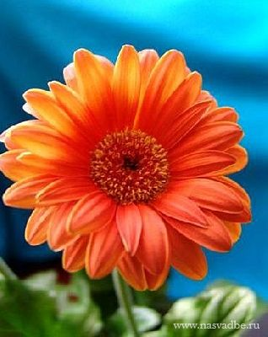
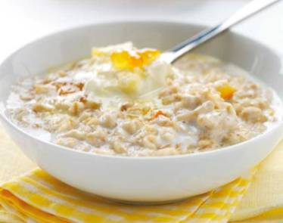
(Мне) матур кирәк.
Миңа матур чәчәк кирәк.
(Тебе) кайнар кирәкме?
Сиңа кайнар ботка кирәкме?

Slide 6
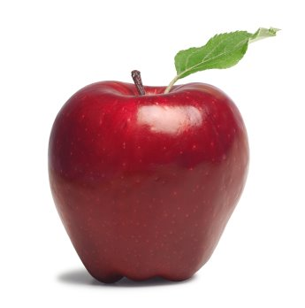
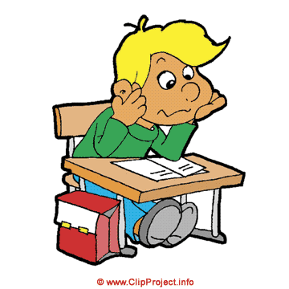
(Ему) кызыл кирәкми.
Аңа кызыл алма кирәкми.
(Нам) тырыш кирәк.
Безгә тырыш укучы кирәк.

Slide 7
Без - -мәктәпкә барабыз.
Без - -Казанда яшибез.
Без - -кибеттән кайтабыз.
Без- -тырыш укучылар.

Slide 8
Кем?
Кемгә?
Кемне?
Кемнән?
Кемнең?
без
безгә
безне
бездән
безнең

Slide 9
Алтынчы февраль. Сыйныф эше.
Кемнең? (чей?)
-ның/-нең
Безнең (наш, наша, наше, наши)

Slide 10
Кем?
Мин
Син
Ул
Без
Кемнең?
Минем (мой, моя, мое, мои)
Синең (твой, твоя, твое, твои)
Аның (его,ее)
Безнең (наш, наша, наше, наши)

Slide 11
Безнең – кемнең? –
Безнең – минем һәм әнинең –
Безнең – минем һәм абыйның –
Безнең - минем һәм дустымның –
Безнең – минем һәм укытучының –

Slide 12
Безнең – (кемнең?) – (нәрсә?) бар.
Безнең - - (нәрсә?) бар.
Безнең - - (нәрсә?) бармы?
Безнең - - (нәрсә?) бар.
Безнең - - (нәрсә?) бармы?

Slide 13
Безнең бүлмәдә – татар теле бүлмәсендә- (нәрсәләр?) бар.
Безнең бүлмәдә – татар теле бүлмәсендә- (нәрсәләр?) юк.
Безнең бүлмәдә – татар теле бүлмәсендә- (нәрсәләр?) күп.
Безнең бүлмәдә – татар теле бүлмәсендә- (нәрсәләр?) аз.

